Slide 1
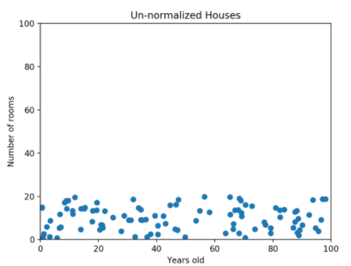
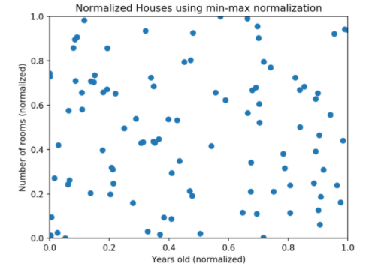
데이터 정규화
정규화 이유
x의 절대값을 제한하기 때문에 최적화가 빠름
각 요소별 특성의 단위가 다르고 값의 범위도 차이가 있으므로 이러한 범위를 비슷하게 만들어 주기 위함

Slide 2
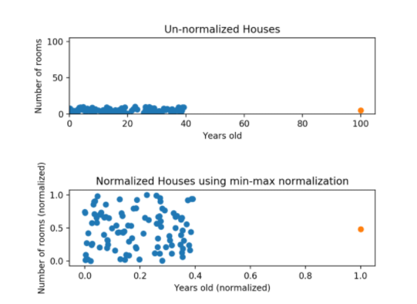
Min-Max 정규화 이상치
https://hleecaster.com/ml-normalization-concept/
Min-max의 경우 주황색 점처럼 ‘패턴에서 벗어난‘ 이상치에 영향을 많이 받는다는 단점이 존재합니다.

Slide 3
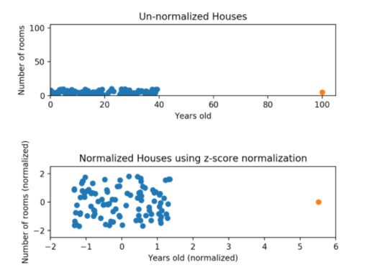
Z-Score 정규화
Z-score의 경우에는 Min-max 정규화에서 발생한 이상치 문제를 해결할 수 있습니다. 좌측의 데이터는 Min-max 정규화와 비슷해보일 수도 있지만, x축과 y축에서 -2와 2 사이에 거의 모든 점들이 모여있는 것을 확인 할 수 있습니다. 이전에 비해서 비슷한 스케일로 이상치를 나타낼 수 있다는 것입니다.

Slide 4
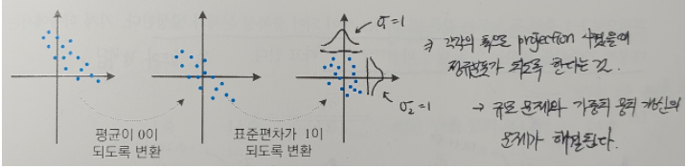
https://mole-starseeker.tistory.com/31
이건 z-score 좀 이해하기 쉽게 나타내는 거 같아서 그냥 가져와봄

Slide 5
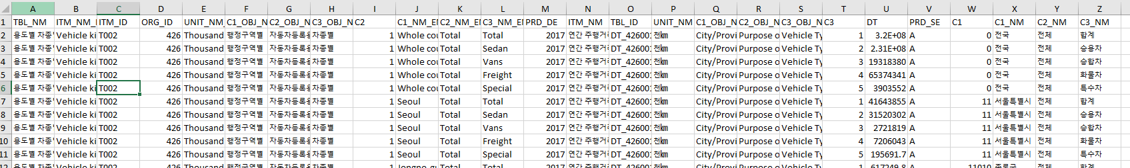
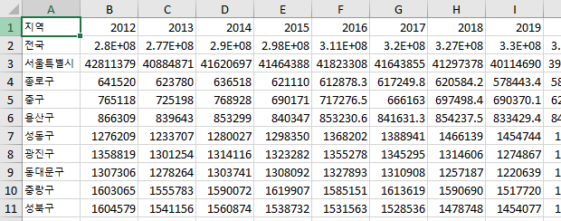
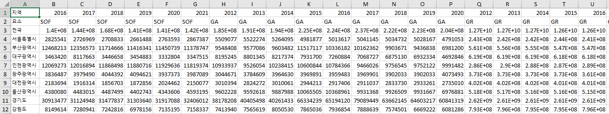
- 서버에서 받은 직후, 무분별한 데이터
- 필요한 속성들만 따로 뺀, 정리된 데이터
무분별하게 존재하는 데이터 중에서 필요한 부분을 골라 정리 한 후에 정리된 모든 데이터들을 하나의 파일로 합쳤습니다.
- 정리된 데이터를 모은, 최종 데이터셋

Slide 6
Server
데이터를 정제할 때 서버에서 받은 데이터를 직접 수정하지 않고 Python의 Pandas를 이용하여 자동으로 필요한 데이터를 검출해내도록 만들었기 때문에 추후에 데이터가 늘어나더라도 코드 수정 없이 늘어난 데이터를 바로 이용할 수 있습니다.
Pandas
Data Arrangement
Data

